Slide 1
Análise Exploratória de Dados
Análise de dados em informática (ANADI)
Guilherme Rodrigues – 1211474
Gonçalo Medeiros – 1211388
Cátia Remelgado - 1210787

Slide 2
TABLE OF CONTENTS
01
02
03
Contextualização do trabalho
Regressão
Classificação

Slide 3
01
Contextualização do trabalho

Slide 4
Contextualização do trabalho
Foi realizada uma recolha de informação em indivíduos com idades entre os 14 e os 61 anos, incluindo dados sobre diversos hábitos alimentares e condições físicas. Este conjunto de dados inclui elementos relativos aos níveis de obesidade dos participantes.
Pretende-se validar possíveis relações entre os dados recolhidos e as medições obtidas para diferentes métricas indicadoras da condição física e hábitos alimentares dos indivíduos. Foram disponibilizados dados estruturados referentes aos hábitos alimentares e condições físicas de 2111 pessoas.

Slide 5
02
Regressão

Slide 6
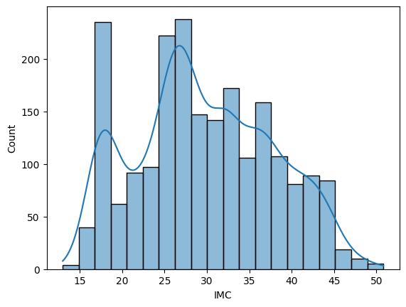
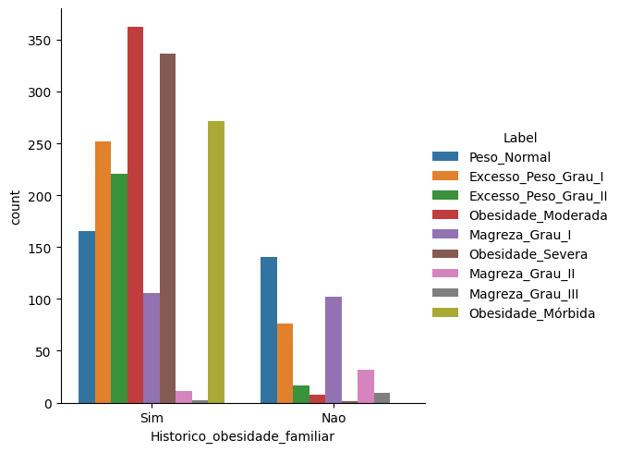
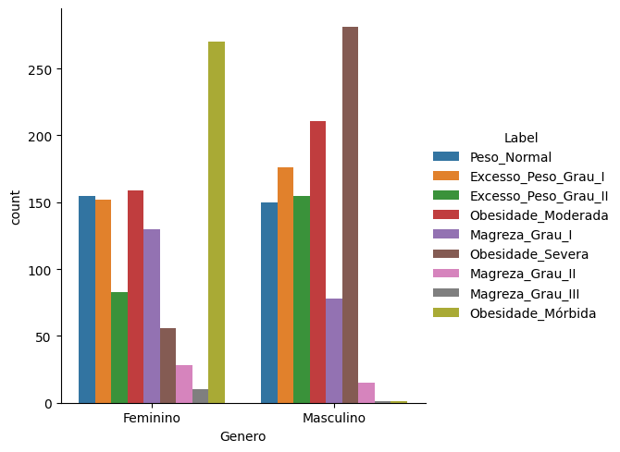
Graficos de análise
Género
Distribuição IMC
Histórico de Obesidade Familiar

Slide 7
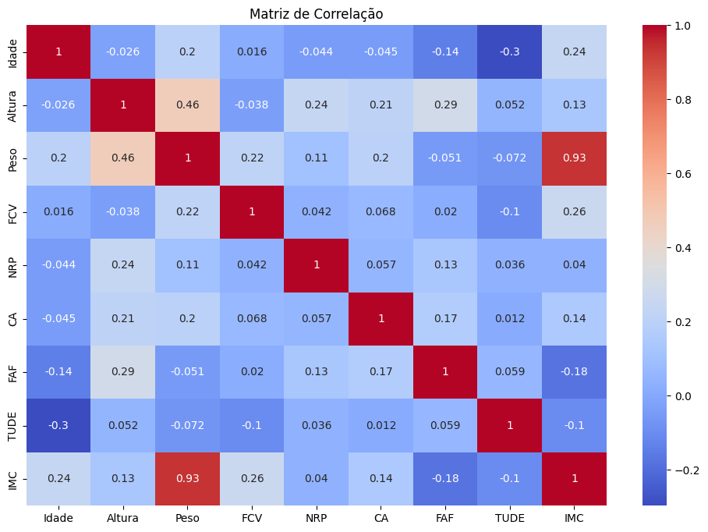
Matriz de Correlação

Slide 8
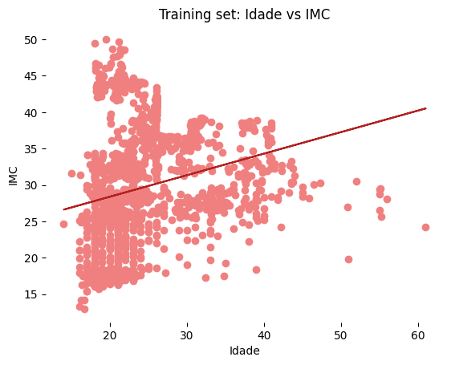
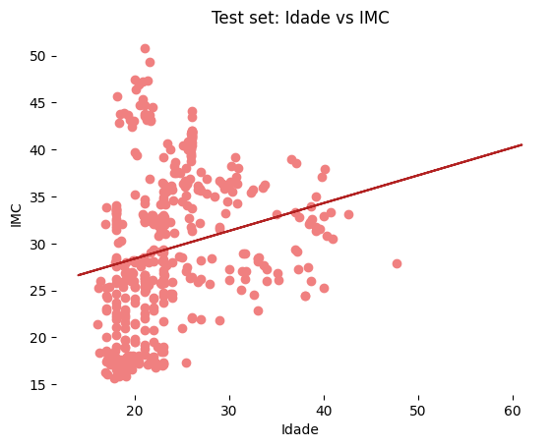
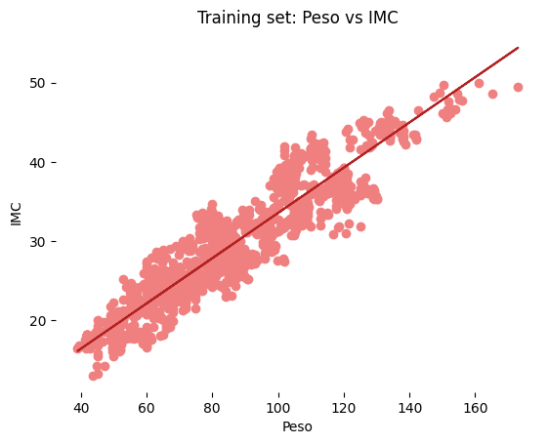
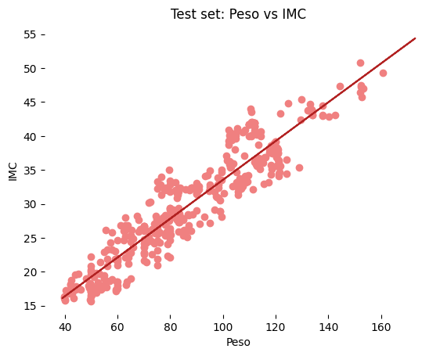
Modelos de Regressão
Test Peso
Training Idade
Test Idade
Training Peso

Slide 9
Regressão Mútipla
Árvore de Regressão
Rede Neuronal
Mean Absolute Error: 0.569
Mean Squared Error: 0.560
R2 Score: 99.13
Mean Absolute Error Train set: 0.619
Mean Absolute Error Test: 0.775
Mean Absolute Error: 0.775
Root Mean Squared Error: 1.0449
Test set R^2: 0.996
Test set RMSE: 0.01

Slide 10
03
Classificação

Slide 11
Árvore de Decisão
SVM
KNN
O modelo escolhido com max_depth=12 e min_samples_leaf=15 tem a maior precisão média de 86.14%
Outras arquiteturas:
DecisionTreeClassifier(max_depth=12, min_samples_leaf=15, random_state=42) apresentaram Mean Accuracy de 84.83% e Standard Deviation de 2.29 DecisionTreeClassifier(max_depth=5, min_samples_leaf=5, random_state=42) apresentaram Mean Accuracy de 81.69% e Standard Deviation de 1.58
O modelo SVM com os parâmetro {'C': 100, 'gamma': 'scale'}, demonstrou uma accuracy de 94.41% com um desvio padrão de 0.0147
As outras arquiteturas testadas com os kernels 'rbf' e 'poly' apresentaram menor desempenho, com precisões médias de 84.65% e 80.67%, respetivamente
Os melhores parâmetros identificados para o modelo de classificação foram {'n_neighbors': 7, 'weights': 'distance', 'metric': 'manhattan', 'p': 1, 'algorithm': 'auto', 'leaf_size': 20} com a acurácia de 82.71% e o desvio padrão de 1.90

Slide 12
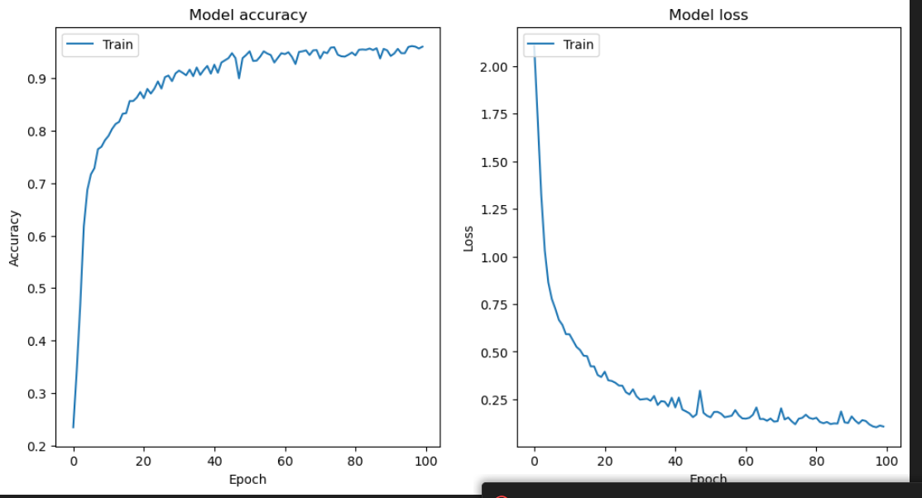
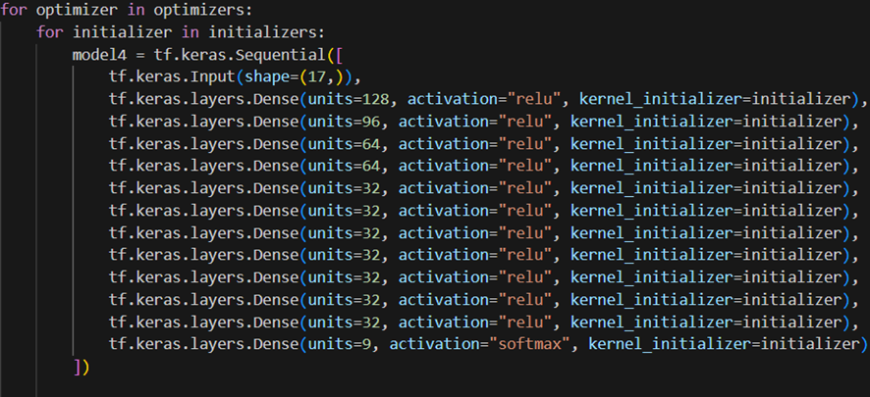
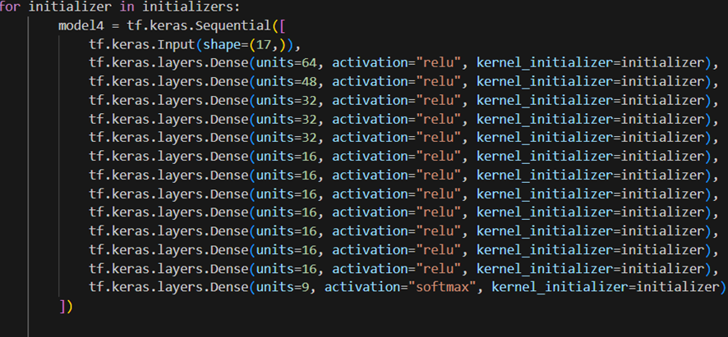
Rede Neuronais
O modelo com a maior acurácia alcançada foi de 94.08%, utilizando o optimizador Nadam e o inicializador normal.
Outras arquiteturas foram testadas, incluindo uma com mais nós e outra com mais camadas. A arquitetura com mais nós obteve uma acurácia de 91.72%, utilizando o optimizador SGD e o inicializador he_uniform, enquanto a arquitetura com mais camadas alcançou uma acurácia de 91.25%, com o optimizador Nadam e o inicializador lecun_uniform.

Slide 13
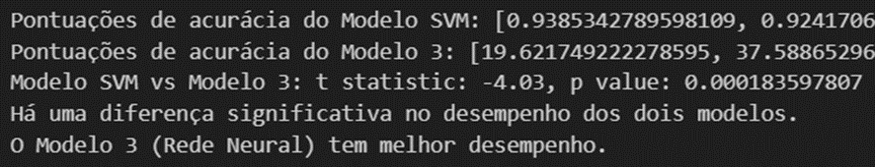
Diferença entre o Modelo SVM e Rede Neuronal
O valor p foi de 0.000183597807, indicando que há uma diferença estatisticamente significativa no desempenho dos modelos.
Assim, com base na análise estatística, a Rede Neuronal é considerada superior ao SVM em termos de desempenho.

Slide 14
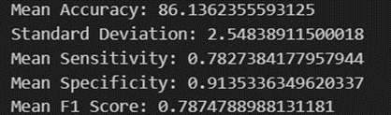
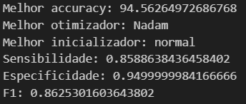
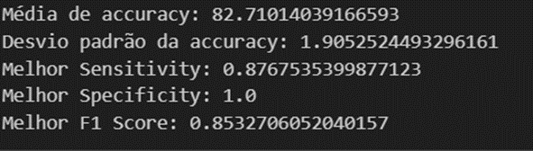
Métricas: Accuracy; Sensitivity; Specificity e F1
No geral, podemos afirmar que a rede neuronal teve o melhor desempenho, seguida pelo KNN em termos de sensibilidade e especificidade, enquanto o SVM foi consistente, e a árvore de decisão teve o pior desempenho em termos de F1 score.

Slide 15
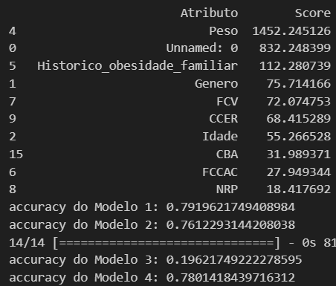
Seleção de Atributos
Pior desempenho dos modelos
Modelo redes mais complexo para a quantidade de atributos

Slide 16
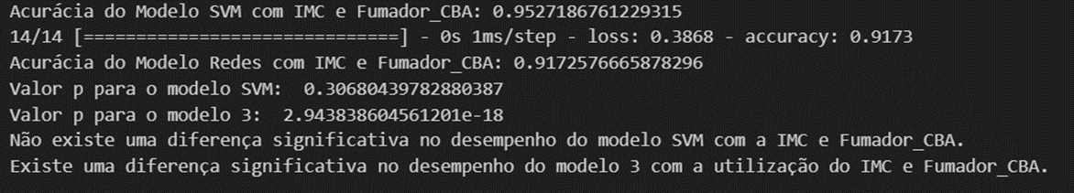
Seleção de novos preditores

Slide 17
Rede Neuronal
SVM
Accuracy: 93.85%
Otimizador: RMSprop
Inicializador: glorot_normal
Sensibilidade: 93.84%
Especificidade: 92.85%
F1: 93.85%
Accuracy: 92.98%
Otimizador: 10
Inicializador: auto
Sensibilidade: 93.07%
Especificidade: 93.45%
F1: 92.97%

